Slide 1
실무중심산학협력프로젝트1 (캡스톤 디자인)
SeeThrough
32141925 박종범
32153350 이영배
32144107 전세호
32154379 조민규

Slide 2

목차
A table of Contents
#1
프로젝트 소개(1page)
#2
최근까지 진행상황
#3
향후 진행될 계획
#4
문제점 및 제안사항

Slide 3

Part 1
프로젝트 소개

Slide 4
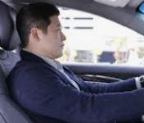
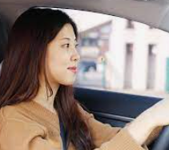
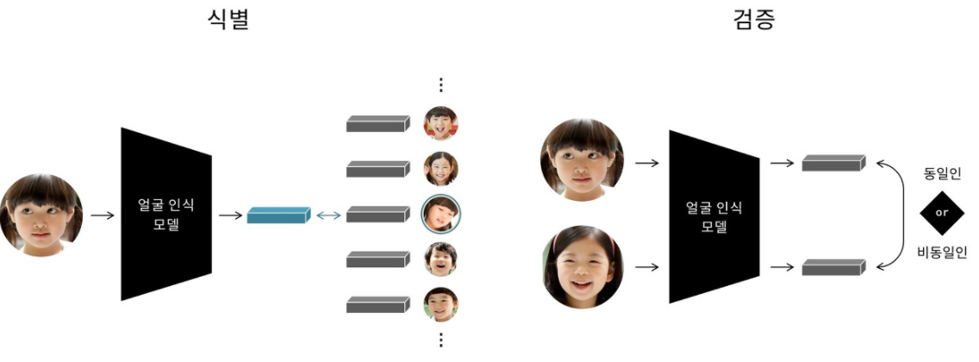
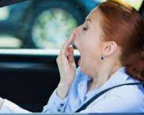
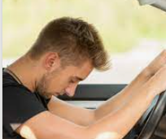
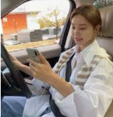
Part 1
프로젝트 소개
정상 상태
비정상 상태

Slide 5

Part 2
최근까지 진행상황

Slide 6
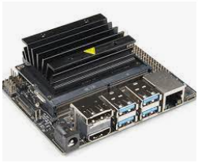
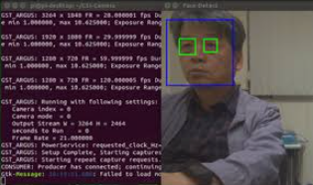
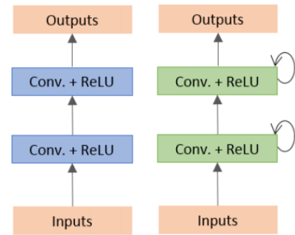
Part 2
현재 진행상황
jetson nano 환경설정
데이터셋 수집
베이스 모델 설계
운영체제 설치 및 운전자사진의 특징을 추출해내기 위해 필요한 라이브러리 및 모듈 설치
jetson nano와 카메라 모듈을 이용하여 운전자 사진의 데이터셋을 생성 및 수집
얼굴분석에 핵심이 될 분류모델에 대한 베이스 모델 설계 및 개선점 찾기

Slide 7
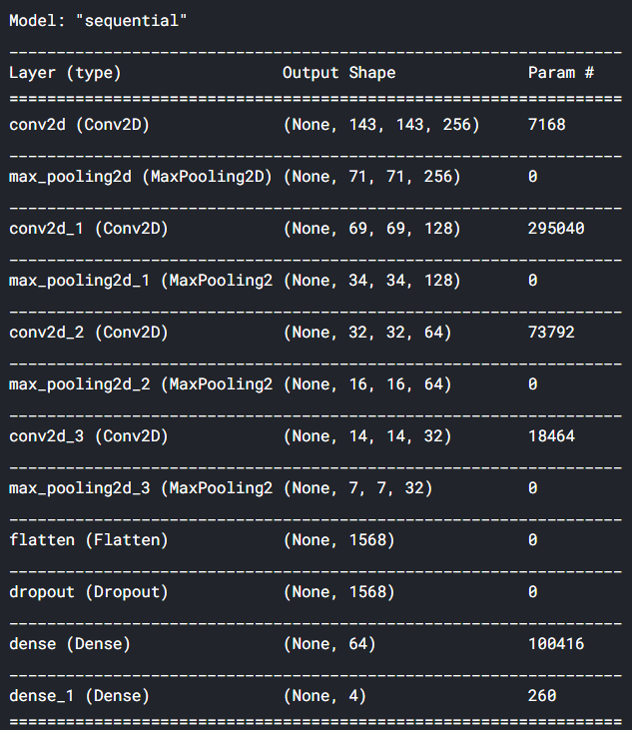
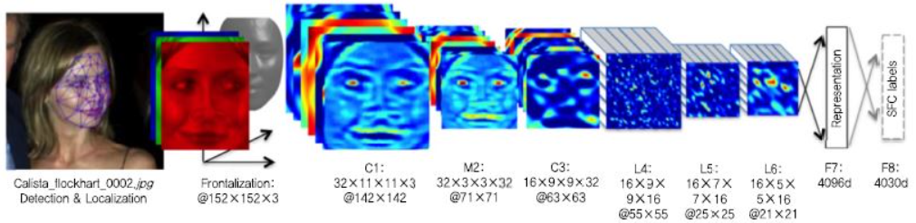
Part 2
현재 진행상황
베이스 모델 설계 (CNN)

Slide 8
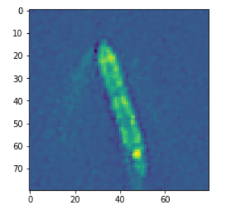
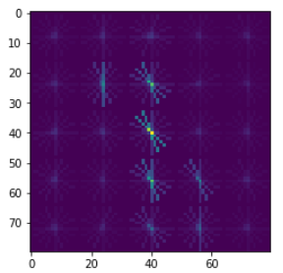
Part 2
현재 진행상황
설계
테스트
수정
Hog(Histogram of Oriented Gradients) 활용

Slide 9

Part 3
향후 진행될 계획

Slide 10
Part 3
향후 진행될 계획
1
모델 학습 후 상황 별 인식 테스트
2
단계에 따른 출력방식 결정
3
학습모델의 정확도 향상 시도
02

Slide 11

Part 4
문제점 및 제안사항

Slide 12
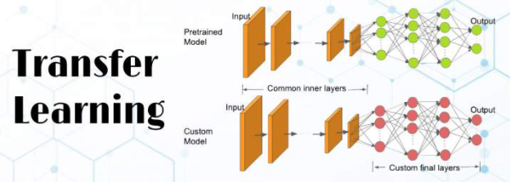


Part 4
예상 문제점 및 제안사항
인종 별 구분
다른 모델의 활용

Slide 13
감사합니다!

